Slide 1
Мобильное приложение TODOList
Разработчики: Елсукова Анастасия Арьевна, Гришкина Кристина Николаевна, Минакова Елизавета Андреевна

Slide 2

Идея
В современном мире, темпы жизни которого все набирают обороты, все сложнее быть на волне и успевать всё. Как в периоды ответственных мероприятий, так и в повседневной жизни планирование своего дня необходимо для повышения эффективности и экономии времени.
Мобильное приложение TodoList – это именно то, что помогает придать структурированность каждому дню и не забыть о важном деле, событии или домашнем задании.

Slide 3
Актуальность
В наши дни планирование – мощный инструмент для достижения целей любого успешного человека. Именно план структурирует поток информации и мысли.
Разумеется, для того, чтобы список дел всегда был под рукой, удобнее всего современному человеку иметь приложение в своем смартфоне с приятным дизайном и удобным интерфейсом. Всем этим критериям удовлетворяет наше скромное, но перспективное приложение.

Slide 4


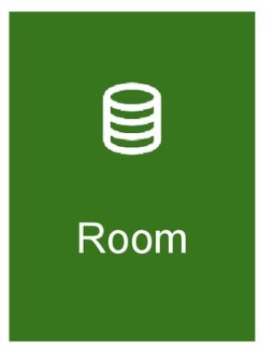


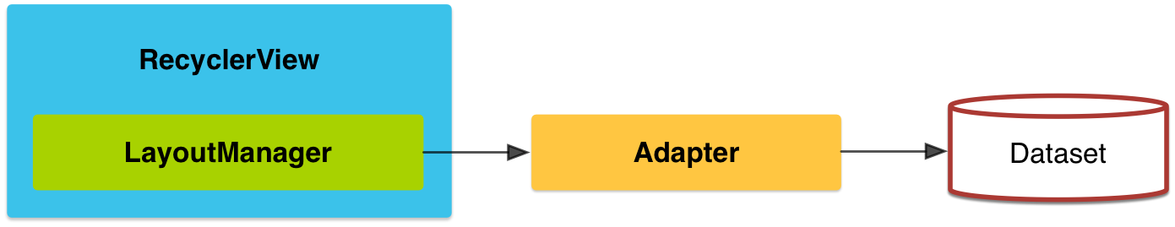
Реализация

Slide 5

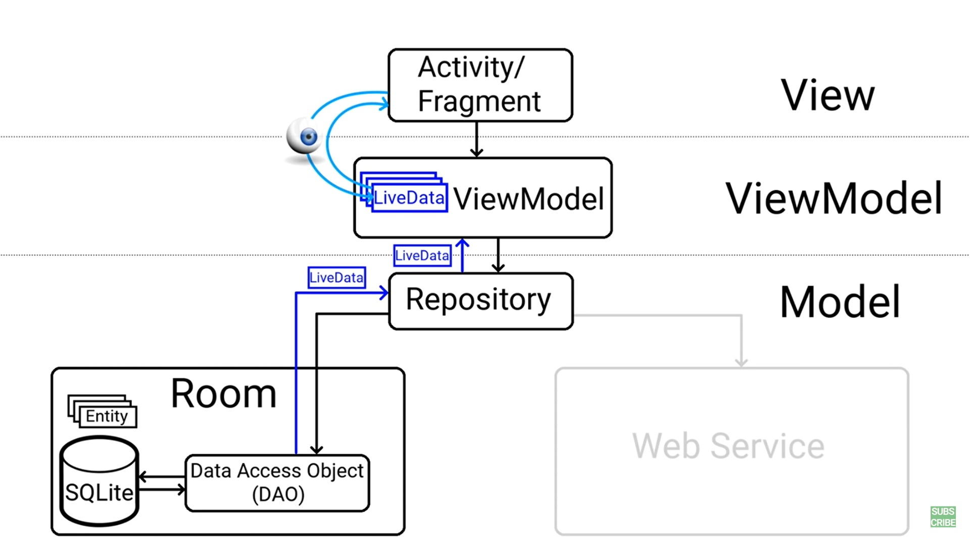
Структура разработки

Slide 6
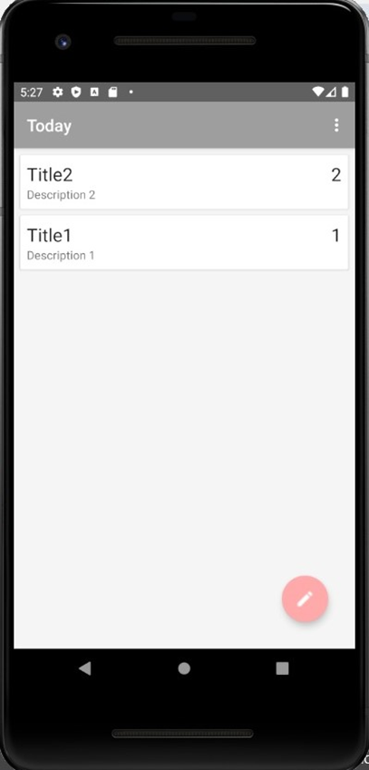
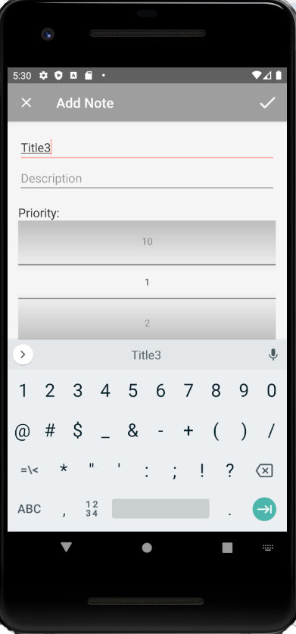

Функциональность
1.Начальный экран – список дел, отсортированный в порядке убывания приоритетности дела
2. Кнопка добавления новой записи
3. Экран редактирования – добавление записи, описания и выставление приоритета.
4.Кнопка для очистки списка дел

Slide 7

Преимущества
Универсальность
Удобство и простота в использовании
Востребованность
Высокая эффективность(гибкость)

